Slide 1
Tuần 31
Bài 88: Luyện tập chung – Tiết 2
TOÁN 2
Tập 2

Slide 2

KHỞI ĐỘNG

Slide 3



Em hãy nêu lại cách thực hiện phép cộng, phép trừ (không nhớ, có nhớ) trong phạm vi 1000?

Slide 4

LUYỆN TẬP – THỰC HÀNH

Slide 5






>
<
=
4
?
280 + 300 280 + 30
750 + 40 40 + 750
640 – 400 460 - 400
900 – 80 960 - 80
>
>
?
?
=
<
?
?

Slide 6

Tính
Quãng đường từ Thành phố Hồ Chí Minh đi Bạc Liêu dài 288 km. Quãng đường từ Thành phố Hồ Chí Minh đi Vĩnh Long dài 134 km. Hỏi Quãng đường nào dài hơn và dài hơn bao nhiêu ki-lô-mét?
5
288 km
Thành phố Hồ Chí Minh đi Bạc Liêu:
Thành phố Hồ Chí Minh đi Vĩnh Long:
134 km
288 km > 134 km
Vậy quãng đường từ Thành phố Hồ Chí Minh đi Bạc Liêu dài hơn quãng đường từ Thành phố Hồ Chí Minh đi Vĩnh Long.
Quãng đường từ Thành phố Hồ Chí Minh đi Bạc Liêu dài hơn quãng đường từ Thành phố Hồ Chí Minh đi Vĩnh Long số ki-lô-mét là:
288 – 134 = 154 (km)
Đáp số: 154 km.

Slide 7
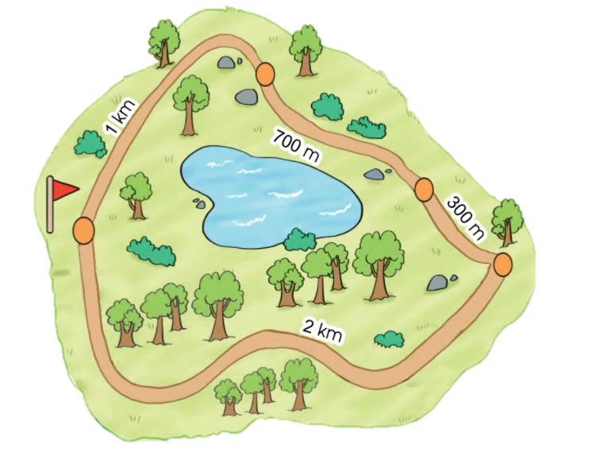

Tính
Mỗi ngày anh Nam đều tập thể dục bằng cách chạy theo con đường như sơ đồ dưới đây. Nếu chạy 2 vòng thì anh Nam đã chạy được bao nhiêu ki-lô-mét?
z
6
1km
700 m
300 m
2km

Slide 8
Tính
Mỗi ngày anh Nam đều tập thể dục bằng cách chạy theo con đường như sơ đồ dưới đây. Nếu chạy 2 vòng thì anh Nam đã chạy được bao nhiêu ki-lô-mét?
z
6
2 km
+ 700 m
+ 2 km = ?
1 km
700 m + 300 m
1 km
+ 300 m
1km
= 1000 m
700 m
1km
= 1km
300 m
+
+
=
4 km
2km
4 km x 2 = 8 km
Nếu chạy hai vòng thì anh Nam đã chạy được 8 km.

Slide 9




GIẢI CỨU NHỮNG CHÚ CHIM
PLAY

Slide 10










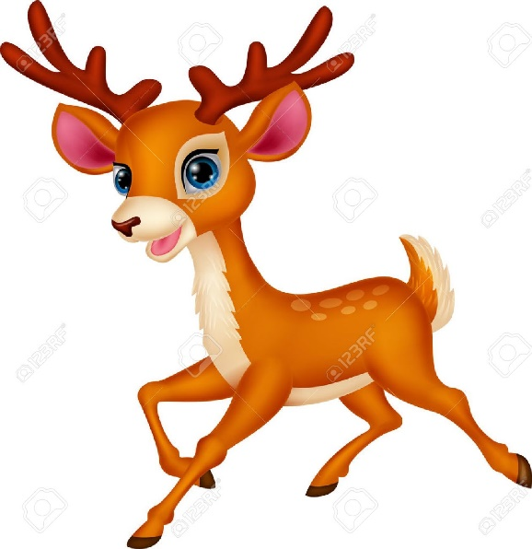
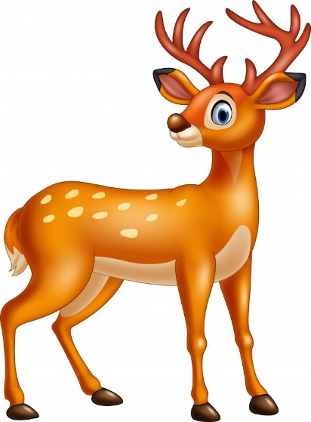

1
3
4
2
Notes:
- GV chọn số dưới các lồng chim, sau đó bấm vào màn hình để thời gian chạy, sau khi HS trả lời đúng thì bấm vào lồng chim để chim bay đi

Slide 11




450 – 50 = ?
A. 400
B. 905
C. 500
D. 300

Slide 12
620 + 80 = ?
A. 600
B. 660
C. 800
D. 700

Slide 13
Điền dấu thích hợp
750 – 50 … 300 + 400
A. >
B. <
C. =

Slide 14
200 m + 800 m + 1km = …. km
A. 1 km
B. 1000 km
C. 2 km
D. 3 km

Slide 15


Em hãy chia sẻ những điều học được qua bài này.

Slide 16


DẶN DÒ

Slide 17

Hoc10 chúc các em học tốt!

